Slide 1
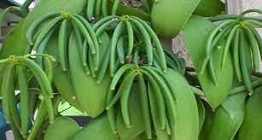
PENGARUH KONSENTRASI URIN SAPI DAN JUMLAH RUAS SETEK TERHADAP PERTUMBUHAN TANAMAN PANILI (Vanillia planifolia Andrews)
Nurul Sjamsijah
Nurjannah Siregar
Eva Rosdiana

Slide 2
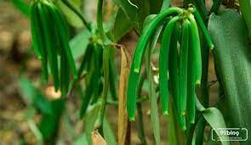
BAB 1 PENDAHULUAN
Latar Belakang
Tananaman panili dikenal pasar internasional
Indonesia sebagai eksportir terbesar di dunia
Kebutuhan panili meningkat karena berkembangnya industri
Perbanyakan Panili secara vegetatif
Penggunaan ZPT alami dan Jumlah Ruas
Pertumbuhan Bibit Panili Optimal

Slide 3
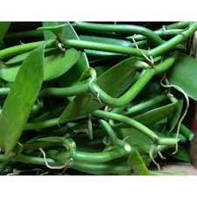
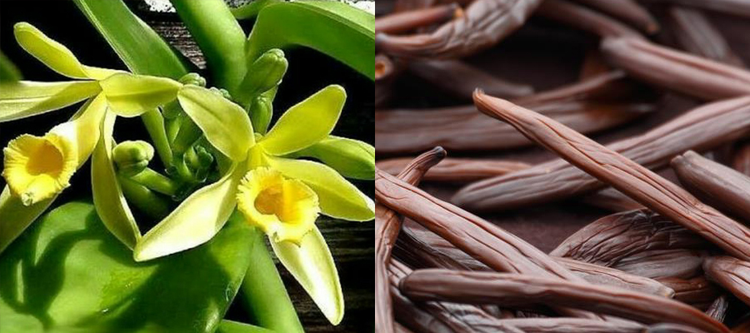
TUJUAN
01
Mengetahui konsentrasi urine sapi berpengaruh terhadap pertumbuhan tanaman panili (Vanillia planifolia Andrews. )
.
02
Mengetahui jumlah ruas setek berpengaruh terhadap pertumbuhan tanaman panili (Vanillia planifolia Andrews.)
.
03
Mengetahui interaksi konsentrasi urine sapi dan jumlah ruas setek berpengaruh terhadap pertumbuhan tanaman panili ( Vanillia planifolia Andrews.)
.

Slide 4
METODOLOGI
RANCANGAN PERCOBAAN
WAKTU DAN TEMPAT
Rancangan Acak Kelompok (RAK) faktorial yang terdiri dari 2 faktor, masing-masing faktor terdiri dari 3 taraf yang diulang sebanyak 3 kali
Maret sampai Juli 2020 di Kebun Pembibitan, Politeknik Negeri Jember, Kabupaten Jember, Jawa Timur
ALAT
.
- Cangkul - Gelas ukur
- Pisau - Timbangan
- Gunting setek - Alat tulis
- Parang - Meteran
- Gembor - Penggaris
BAHAN
Urin sapi - Pupuk kandang sapi
Air - Pasir
Polybag - Label
Plastik - Fungisida
Bambu - Kayu
Paranet - Wadah

Slide 5
Faktor pertama = Konsentrasi urin sapi (K) yang terdiri dari 3 taraf yaitu: K₁ = 5%
Faktor kedua = Jumlah Ruas Setek Panili (R) yang terdiri dari 3 taraf yaitu :
9 Kombinasi Perlakuan
K1 = 5%
K2 = 10%
K3 = 15%
R1 = 1 Ruas
R2 = 2 Ruas
R3 = 3 Ruas
K₁R₁ K₂R₁ K₃R₁
K₁R₂ K₂R₂ K₃R₂
K1R3 K2R3 K3R3

Slide 6
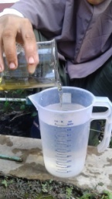
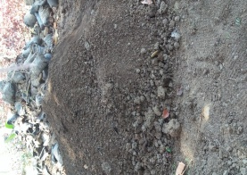
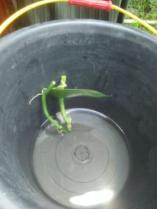
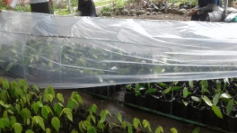
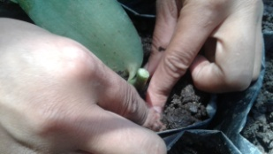
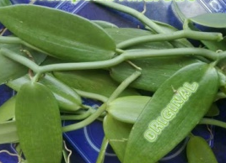
Pelaksanaan Penelitian
Persiapan Lahan
01
Pengenceran Urine Sapi
.
Persiapan Media Tanam
02
.
Pemberian Perlakuan
Pembuatan Naungan dan Sungkup
03
Penanaman Setek
Pemeliharaan
04
Penaungan dan Penyungkupan Pemupukan Penyiiraman Pengendalian Gulma Pembukaan Sungkup
Persiapan Bahan Tanam Setek Panili

Slide 7
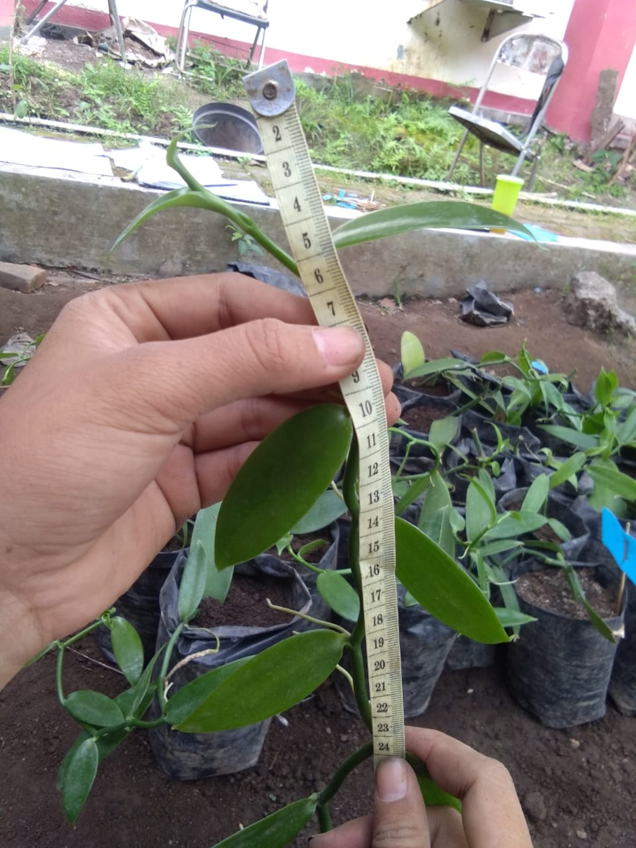
Persentase Setek Hidup (%)
PARAMETER PENGAMATAN
Panjang Tunas (cm)
Jumlah Daun (Helai)
Panjang Daun (cm)
Lebar Daun (cm)
Jumlah Akar
Panjang Akar (cm)

Slide 8
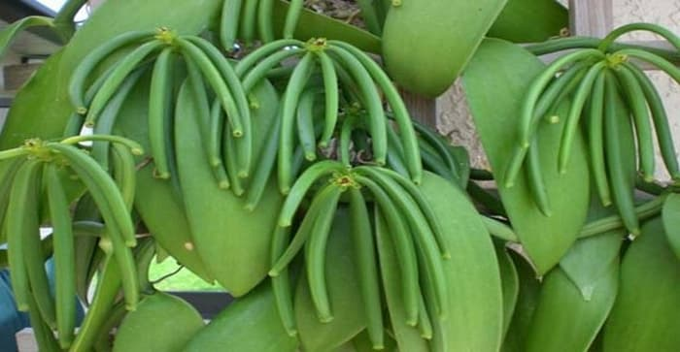
HASIL DAN PEMBAHASAN

Slide 9
Rekapitulasi Sidik ragam parameter pengamatan pertumbuhan setek tanaman panili umur 16 minggu setelah tanam

Slide 10
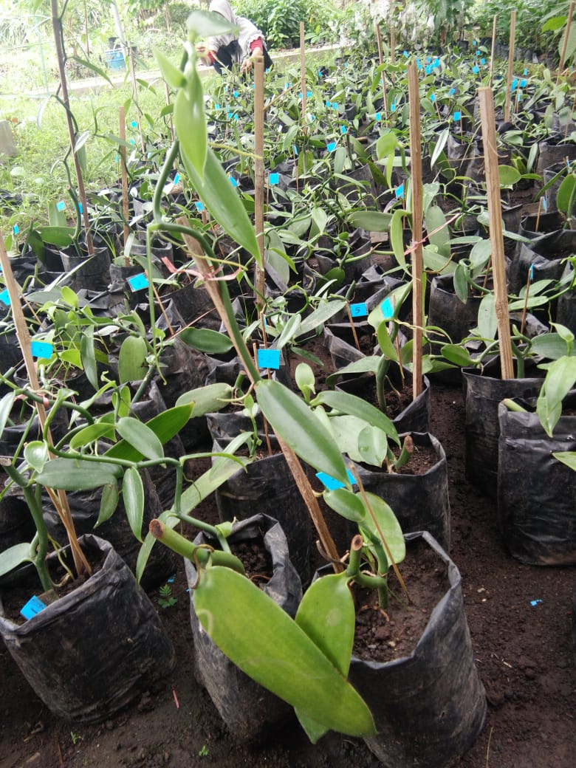
PERSENTASI HIDUP SETEK
Persentase hidup diamati untuk mengetahui jumlah setek yang tumbuh dari keseluruhan setek yang ditanam.
perlakuan konsentrasi urin sapi, jumlah ruas dan interaksi antara konsentrasi urin sapi dan jumlah ruas menunjukkan hasil yang berbeda tidak nyata (ns) pada parameter persentasi hidup setek, hal ini dapat terjadi karena faktor genetik setek tanaman panili dianggap sama, hal ini dikarenakan setek panili diambil dari varietas, umur dan waktu pengambilan yang seragam dan setek ditanam pada lingkungan yang sama. Menurut Syakir et al. (1994), pada setek yang masih terdapat daun sebagai sumber karbohidrat dan auksin, serta masih aktifnya daun untuk berfotosintesis akan dapat merangsang pertumbuhan akar dan tunas yang lebih baik, sehingga pertumbuhan setek dapat berlangsung dengan baik.

Slide 11
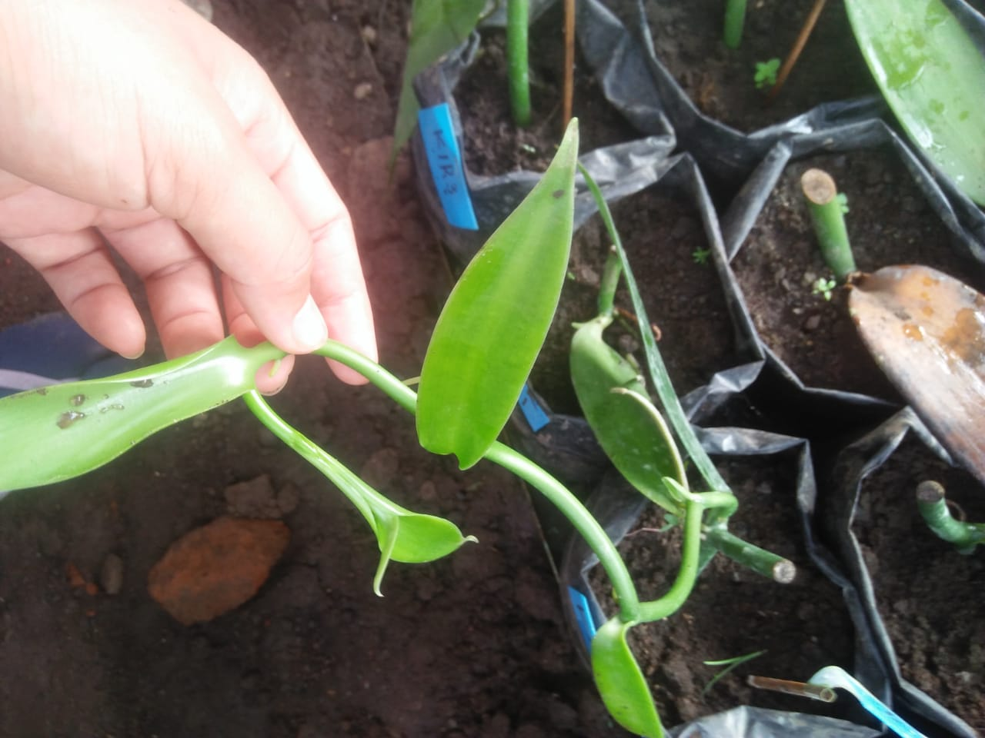
Hasil Uji Lanjut Perlakuan Konsentrasi Urin Sapi Terhadap Panjang Tunas
Setek Tanaman Panili Umur 16 Minggu Setelah Tanam
Konsentrasi Urin Sapi | Panjang Tunas (cm)
K₁ | 42,26a
K3 | 44,78ab
K2 | 48,79b
S
W
T
Pengaruh urin yang sangat nyata tersebut disebabkan oleh kandungan beberapa hormon tumbuh alami yang yang dibutuhkan oleh tanaman terdapat pada urin sapi. Menurut Dwidjoseputro (1980) dan Suprijadji (1985), mengemukakan bahwa urin sapi mengandung beberapa hormon tumbuh alami diantaranya auksin a, auksin b, dan hetero auksin yang bertanggung jawab pada pertumbuhan tunas.
O

Slide 12
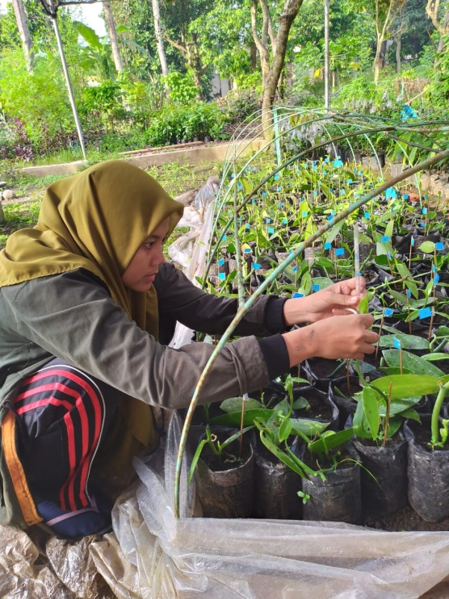
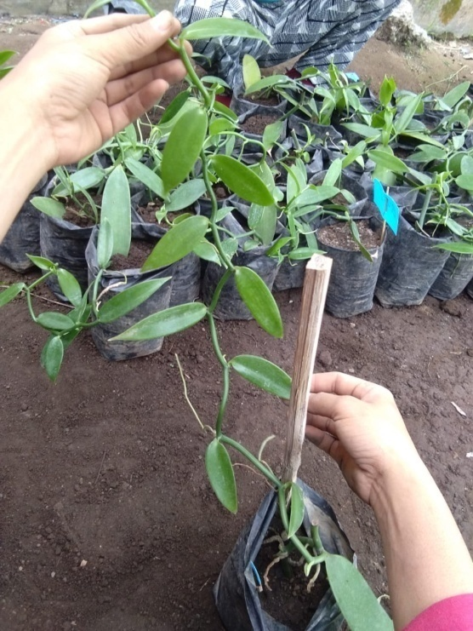
Hasil Uji Lanjut Perlakuan Jumlah Ruas Terhadap Panjang Tunas Setek Tanaman Panili Umur 16 Minggu Setelah Tanam
Jumlah Ruas | Panjang Tunas (cm)
R₁ | 36,93a
R₂ | 43,98 a
R₃ | 55,82 b
Suatu tanaman akan tumbuh dengan subur apabila elemen yang dibutuhkan cukup tersedia, karena semakin banyaknya jumlah ruas maka tunas dan akar yang tumbuh akan semakin banyak. Menurut Rochiman dan Harjadi (1973) dalam Fanesa (2011) tinggi tunas sangat dipengaruhi oleh kandungan bahan makanan dan hormon yang terdapat pada bahan setek, sehingga semakin panjang setek semakin mampu membentuk akar tumbuh dan membentuk tunas cukup banyak.

Slide 13
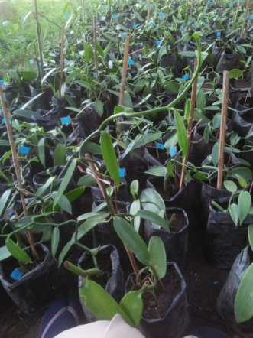
Hasil Uji Lanjut Konsentrasi Urin Sapi Terhadap Jumlah Daun Setek Tanaman Panili Umur 16 Minggu Setelah Tanam
Konsentrasi Urine Sapi | Jumlah Daun (helai)
K1 | 6,87a
K₃ | 7,93ab
K₂ | 8,02b
Menurut Wattimena (2000), pemberian pada konsentrasi yang berlebihan menyebabkan terganggunya fungsi-fungsi sel, sehingga pertumbuhan tanaman menjadi terhambat. Sebaliknya pada konsentrasi yang terlalu rendah kemungkinan pengaruh pemberian ZPT menjadi tidak tampak.
.

Slide 14
Hasil Uji Lanjut Jumlah Ruas Terhadap Jumlah Daun Setek Tanaman Panili Umur 16 Minggu Setelah Tanam
Hal ini menunjukkan bahwa semakin banyak jumlah ruas setek yang digunakan maka semakin cepat pertumbuhan daun yang akan tumbuh pada setek panili. Semakin panjang tunas maka semakin banyak pula daun yang terbentuk. Semakin banyak jumlah daun maka tempat untuk melakukan proses fotosintesis lebih banyak dan fotosintat yang dihasilkan didistribusi ke bagian tanaman untuk fase pertumbuhan vegetatif tanaman (Wulandari, 2014 dan Tjitrosoepomo, 2007).
Jumlah Ruas | Jumlah Daun (helai)
R1 | 6,98a
R2 | 7,64ab
R₃ | 8,20b

Slide 15
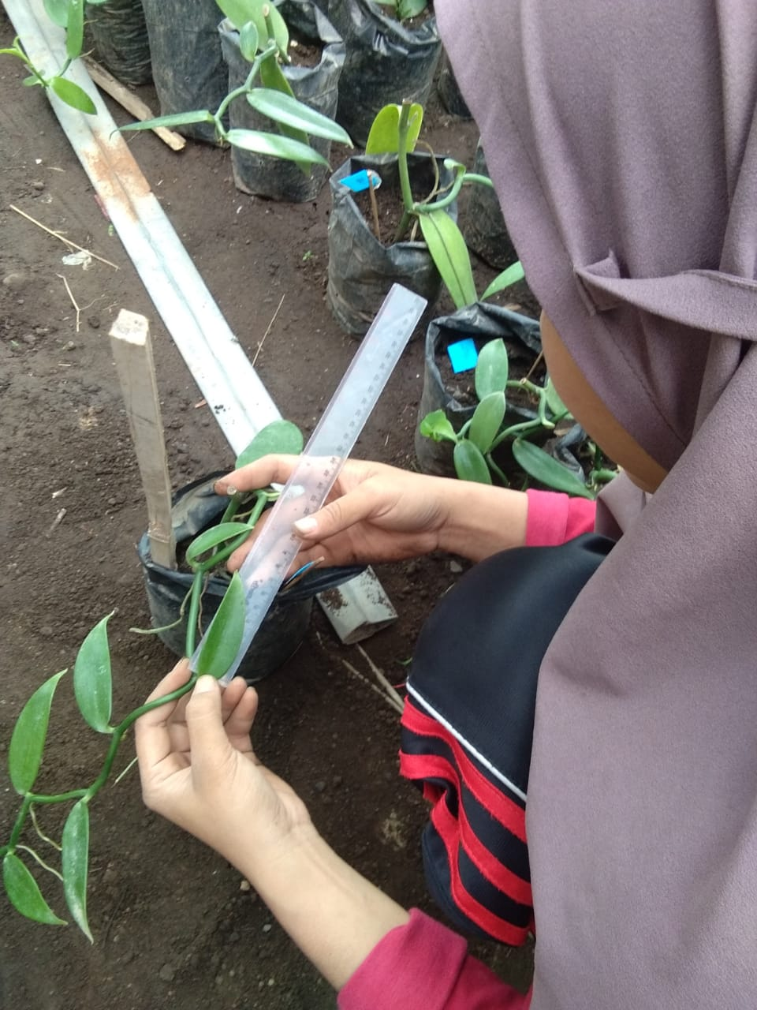
Hasil Uji Lanjut Konsentrasi Urin Sapi Terhadap Panjang Daun Setek Tanaman Panili Umur 16 Minggu Setelah Tanam
Konsentrasi Urin Sapi | Panjang Daun (cm)
K1 | 7,35a
K₃ | 7,97ab
K₂ | 8,19b
Konsentrasi urin sapi yang diberikan pada setek berperan sebagai ZPT, pemberiannya harus dengan konsentrasi yang tepat. Konsentrasi 5% diduga terlalu rendah menyebabkan urin sapi yang diberikan pada setek tidak berpengaruh. Konsentrasi 15% diduga terlalu tinggi, sehingga dapat menghambat pertumbuhan setek. Hal ini sesuai dengan pendapat Wattimena (2000), pemberian pada konsentrasi yang berlebihan menyebabkan terganggunya fungsi-fungsi sel, sehingga pertumbuhan tanaman menjadi terhambat. Sebaliknya pada konsentrasi yang terlalu rendah kemungkinan pengaruh pemberian ZPT menjadi tidak tampak

Slide 16
Hasil Uji Lanjut Konsentrsi Urin Sapi Terhadap Lebar Daun Setek Tanaman Panili Umur 16 Minggu Setelah Tanam
Urin Sapi | Lebar Daun (cm)
K₁ | 2,22a
K₃ | 2,24ab
K₂ | 2,44b
Hal ini sesuai dengan pendapat Supriyanto dan Prakasa (2011), menyatakan bahwa pemberian auksin yang tinggi di atas normal akan menjadi inhibitor karena enzim tidak bisa menangkap konsentrasi tersebut sehingga cenderung menghambat pertumbuhan.

Slide 17
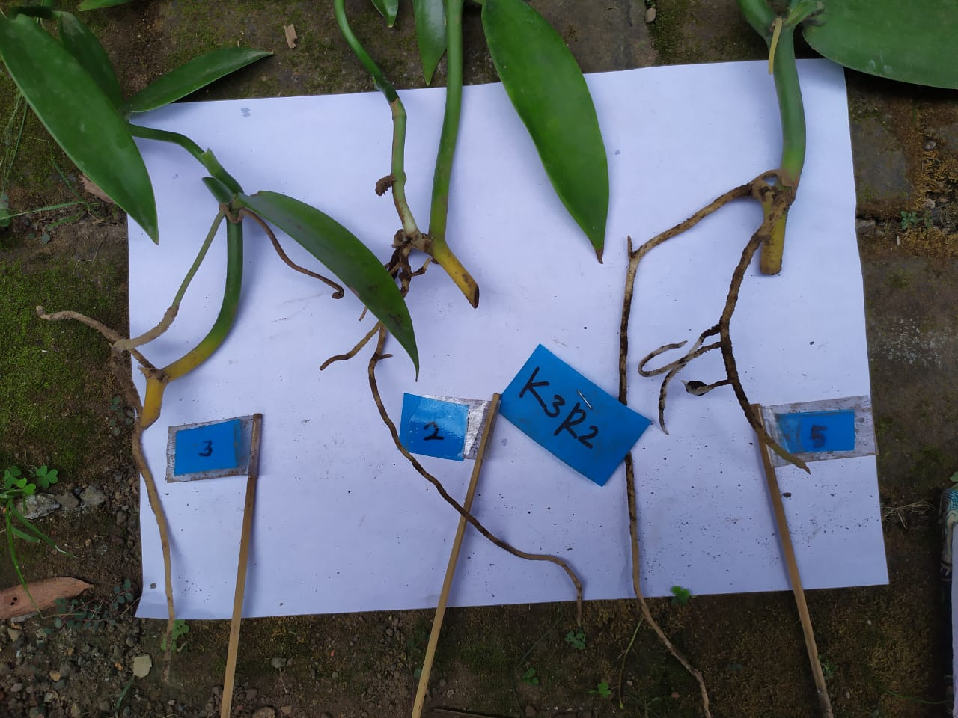
Hasil Uji Lanjut Konsentrasi Urin Sapi Terhadap Jumlah Akar Setek Tanaman Panili Umur 16 Minggu Setelah Tanam
Konsentrasi Urin Sapi | Jumlah Akar (buah)
K₁ | 2,096a
K₃ | 2,38ab
K₂ | 2,58b
Auksin sangat diperlukan dalam pembentukan akar yakni memacu terjadinya pembelahan sel. Penggunaan auksin diketahui dapat mengintensifkan proses pembentukan akar pada setek. Menurut Fanesa (2011) pemberian urine sapi dapat memberikan pengaruh pada pertumbuhan akar tanaman karena auksin alami yang terkandung dalam urine sapi 25 % dapat mendorong perakaran setek.

Slide 18
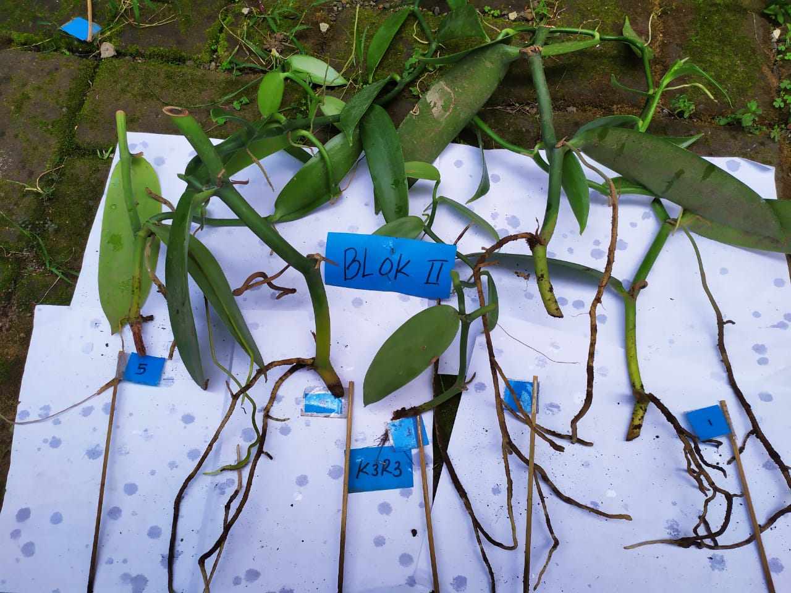
Hasil Uji Lanjut Konsentrasi Urin Sapi Terhadap Jumlah Akar Setek Tanaman Panili Umur 16 Minggu Setelah Tanam
Konsentrasi Urin Sapi | Panjang Akar (cm)
K1 | 14,50a
K3 | 18,93b
K₂ | 19,56b
Hal ini disebabkan atonik merupakan kelompok auksin yang mempengaruhi aktivitas pemanjangan sel sehingga merangsang pertumbuhan panjang akar. Pemanjangan sel terjadi karena auksin mempengaruhi pengembangan dan pelenturan dinding sel. Perlakuan ZPT pada setek bertujuan meningkatkan persentase setek yang berakar, meningkatkan jumlah dan kualitas produksi akar setek, mempercepat pertumbuhan akar, serta meningkatkan keseragaman perakaran (Hartmann dan Kester 2010).

Slide 19
KESIMPULAN
.
Perlakuan konsentrasi urin sapi memberikan pengaruh yang berbeda sangat nyata terhadap parameter panjang daun dengan nilai rata-rata tertinggi 48,79 pada konsentrasi K₂ (10%), jumlah daun dengan nilai rata-rata tertinggi 8,02 helai pada konsentrasi K₂ (10%), panjang daun dengan nilai rata-rata tertinggi 8,19 cm pada konsentrasi K₂ (10%), lebar daun dengan nilai rata-rata tertinggi 2,44 cm pada konsentrasi K₂ (10%), jumlah akar dengan nilai rata-rata tertinggi 2,58 buah pada konsentrasi K₂ (10%), dan panjang akar dengan nilai rata-rata tertinggi 19,56 cm pada konsentrasi K₂ (10%).
Perlakuan jumlah ruas memberikan pengaruh yang berbeda sangat nyata terhadap parameter panjang tunas dengan nilai rata-rata tertinggi 55,82 cm pada perlakuan R₃ (3 ruas), dan parameter jumlah daun dengan nilai rata-rata tertinggi 8,20 helai pada perlakuan R₃ (3 ruas).
Interaksi antara konsentrasi urin sapi dan jumlah ruas memberikan pengaruh berbeda tidak nyata terhadap semua pengamatan pertumbuhan setek tanaman panili.

Slide 20
THANK YOU

